Slide 1
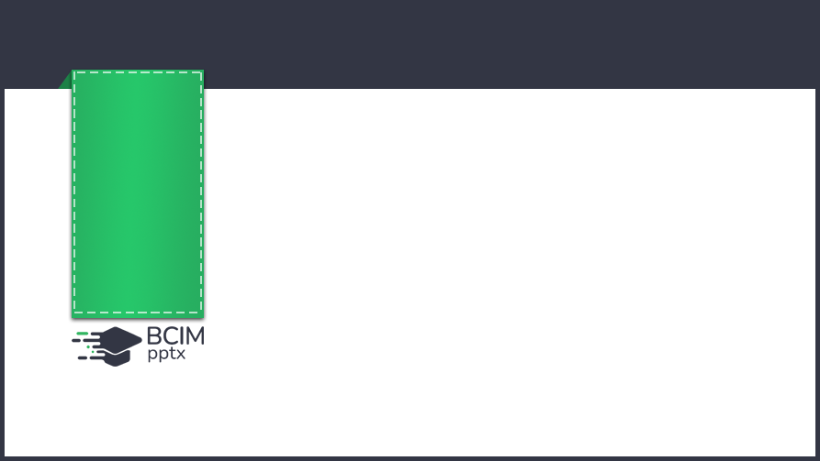
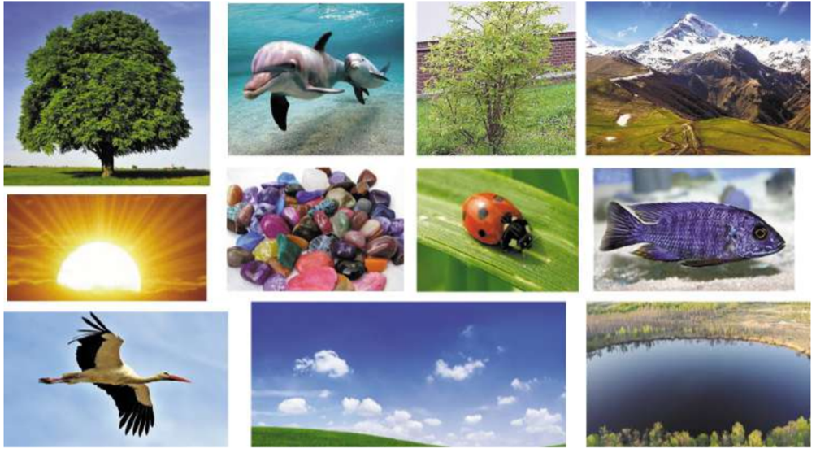
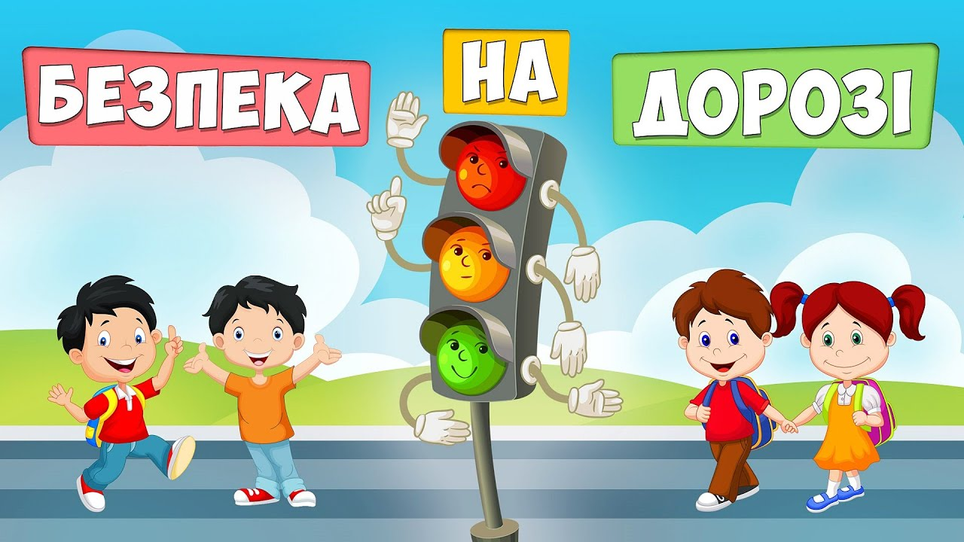
Я досліджую світ
4 клас
Сьогодні
Урок
№081-82
Діагностувальна робота з теми «Майбутнє - це ми. Людина і природа»

Slide 2
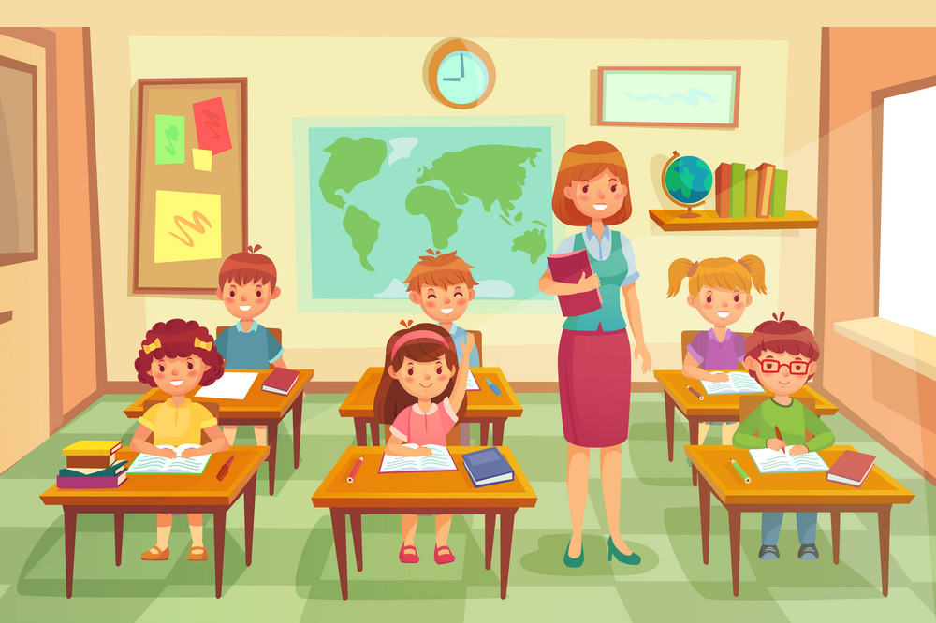
Сьогодні
25.05.2022
Організація класу
Дзвоник кличе нас сідати,
час роботу починати.
Дзвоник посміхається.
Урок наш починається!

Slide 3
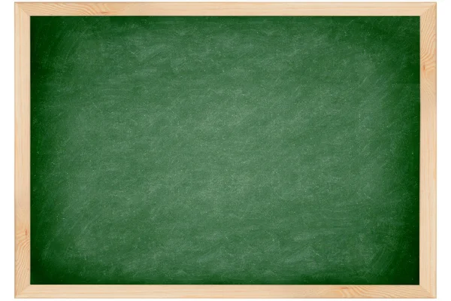
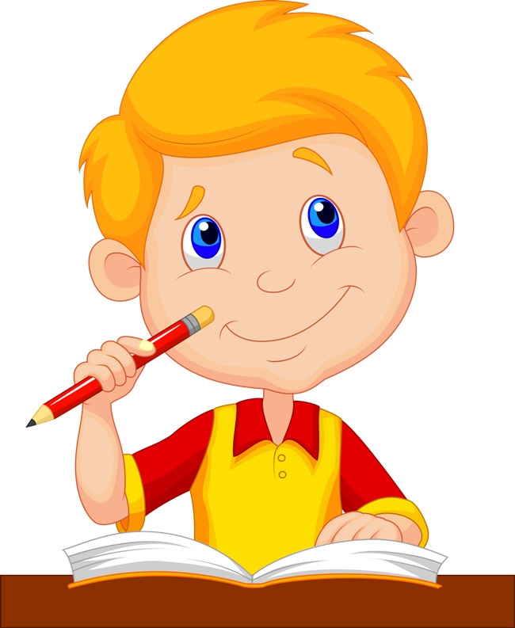
Сьогодні
25.05.2022
Двадцять шосте травня
Діагностувальна робота

Slide 4
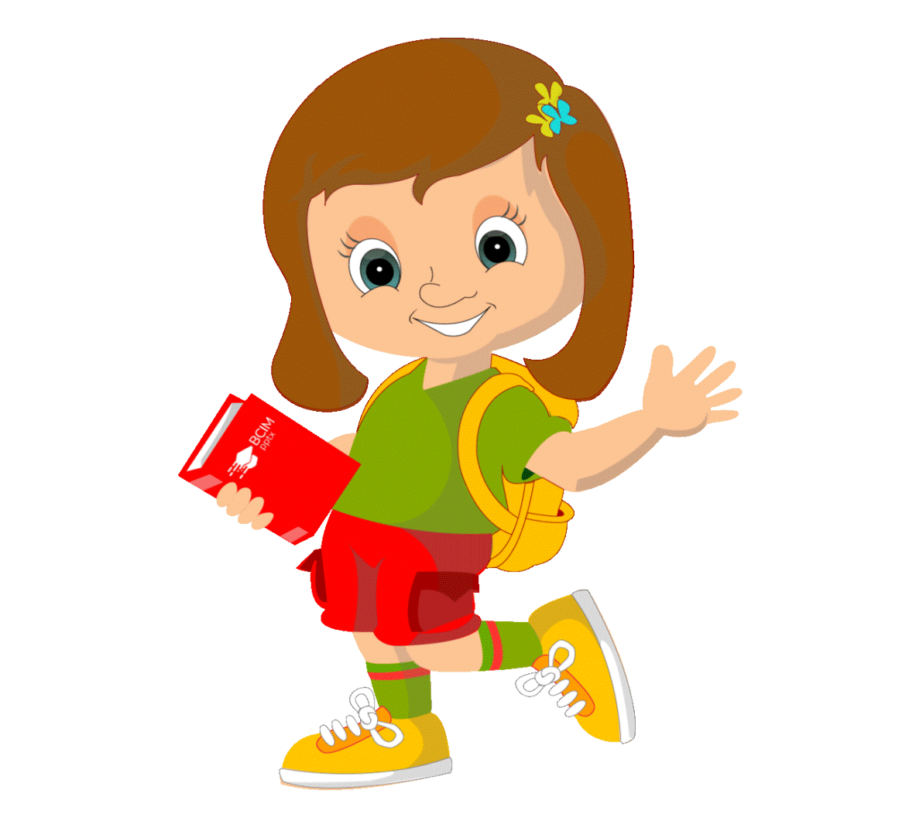
Сьогодні
25.05.2022
Завдання 1. Прочитай питання. Вибери правильну відповідь із запропонованих
Завдання 1
1. Усе розмаїття природи поділяють на:
а) тварини і рослини;
б) Всесвіт і Земля;
в) жива і нежива.

Slide 5
Сьогодні
25.05.2022
Завдання 2. Прочитай питання. Вибери правильну відповідь із запропонованих
Завдання 2
2. Що коріння рослин всмоктують з ґрунту (2 варіанти):
а) відмерлі рештки тварин;
б) воду;
в) Сонце;
г) розчини поживних речовин.

Slide 6

Сьогодні
25.05.2022
Завдання 3. Прочитай питання. Вибери правильну відповідь із запропонованих
Завдання 3
3. Група різних рослин, які ростуть на одній ділянці місцевості з однаковими умовами існування - це..?
а) луки;
б) рослинний світ;
в) рослинне угруповання.

Slide 7

Сьогодні
25.05.2022
Завдання 4. Прочитай питання. Вибери правильну відповідь із запропонованих
Завдання 4
4. Причина екологічної проблеми - опустелювання.
а) транспортування нафти;
б) вирубка лісу, розорювання земель;
в) хімікати, мінеральні добрива.

Slide 8

Сьогодні
25.05.2022
Завдання 5. Розподіли назви речовин на дві групи.
Завдання 5
Природні матеріали Штучні матеріали
Папір, глина, скло, цегла, пісок, пластмаса, деревина, льон, нафта, картон.

Slide 9
Сьогодні
25.05.2022
Завдання 6. Випиши правильні відповіді.
Завдання 6
6. Що з переліченого найшвидше перегниє і не завдасть шкоди навколишньому середовищу?
Скляна пляшка, пластикова пляшка, металева консервна банка, опалі плоди і листя дерев, папір.

Slide 10

Сьогодні
25.05.2022
Завдання 7. Вибери правильну відповідь.
Завдання 7
7. Якщо до тебе звертається незнайомець, ти:
а) спілкуєшся з ним;
б) виконуєш його прохання;
в) не підходиш до нього, не
розмовляєш;
г) підходиш до нього.

Slide 11
Сьогодні
25.05.2022
Завдання 8. Вибери правильну відповідь.
Завдання 8
8. Кому можна давати свій пароль в інтернеті?
а) найближчим друзям;
б) друзям, батькам;
в) тільки батькам.

Slide 12
Сьогодні
25.05.2022
Завдання 9. Вибери правильну відповідь.
Завдання 9
9. Вибери правильну відповідь. Закінчи відповідь.
Дисциплінованість – це …
а) відповідальність;
б) скромність;
в) сором'язливість;
г) увічливість.

Slide 13

Сьогодні
25.05.2022
Завдання 10. Вибери правильну відповідь.
Завдання 10
10. Якого з правил слід дотримуватися, коли ти катаєшся на велосипеді?
а) Їхати на зелене світло для
пішоходів, а на червоне зупинятися.
б) Не виїжджати на дорогу, якщо
тобі не виповнилося 14 років.
в) Тримати захисний шолом в
рюкзаку за спиною.

Slide 14
Сьогодні
25.05.2022
Завдання 11. Закінчи речення.
Завдання 11
11. Щоб досягти успіху, потрібно …

Slide 15
Сьогодні
25.05.2022
Завдання 12. Закінчи речення.
Завдання 12
12. Щоб знайти друзів, треба …

Slide 16
Сьогодні
25.05.2022
Фото виконаних робіт надсилайте на Human або Viber

